Slide 1
C4 - F
22373442 林艺涵

Slide 2
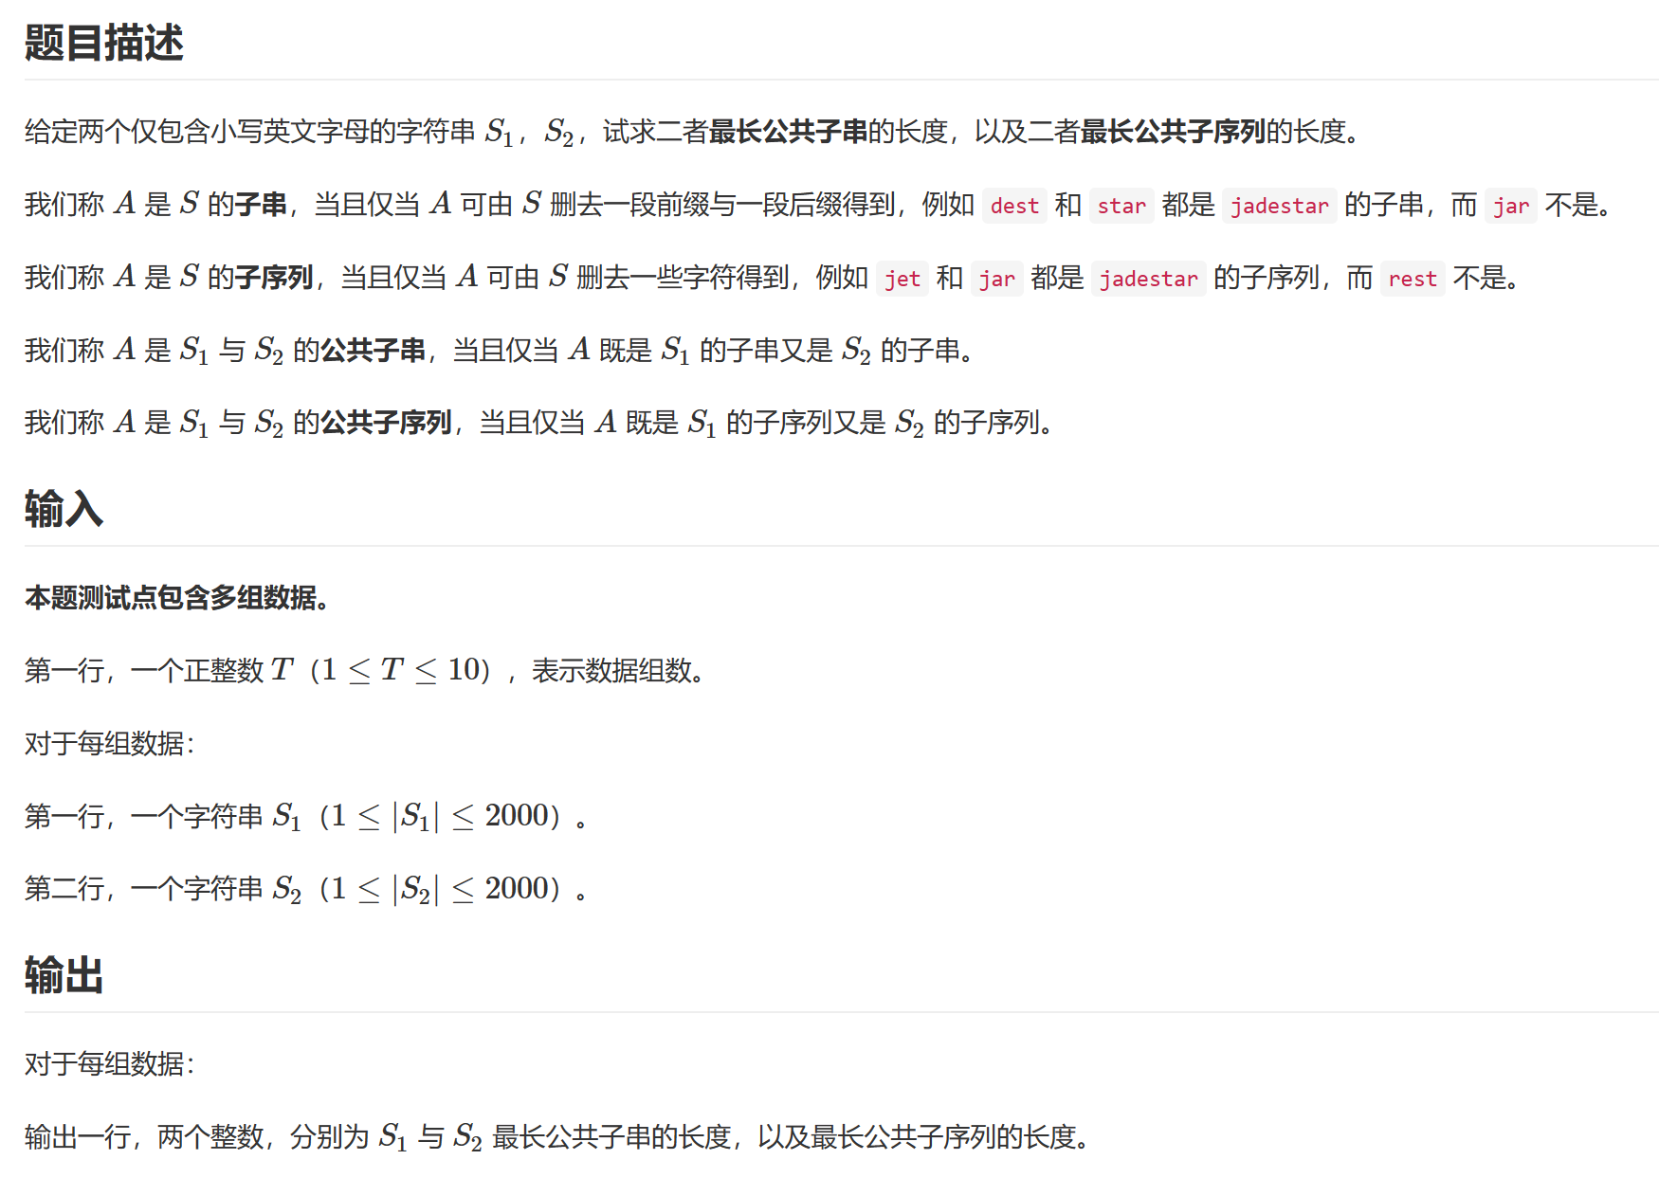

Slide 3
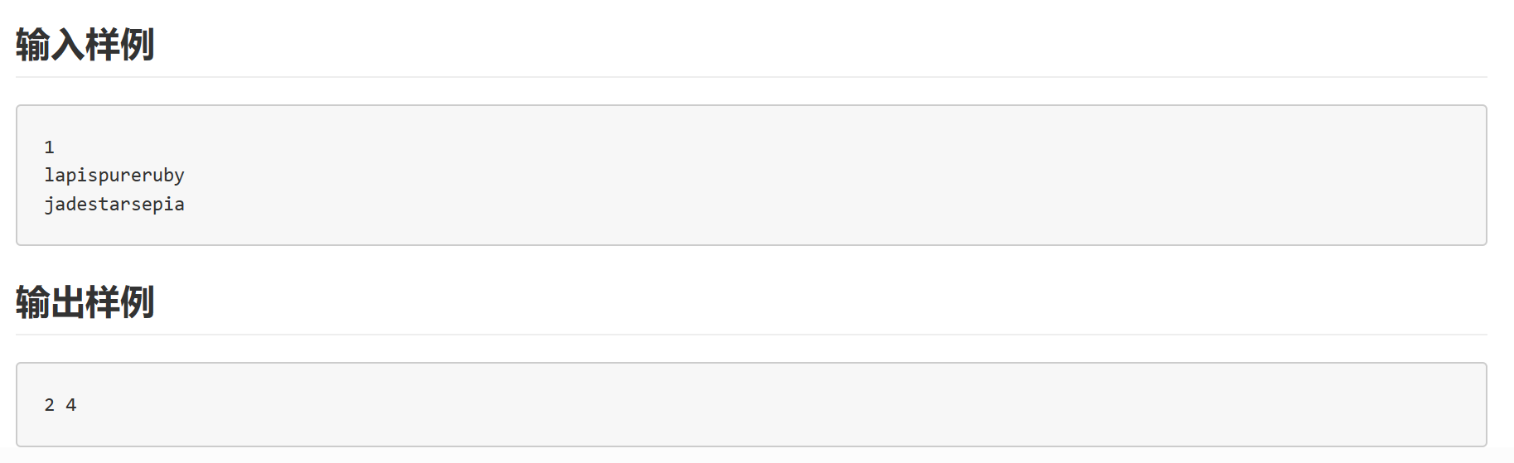

Slide 4
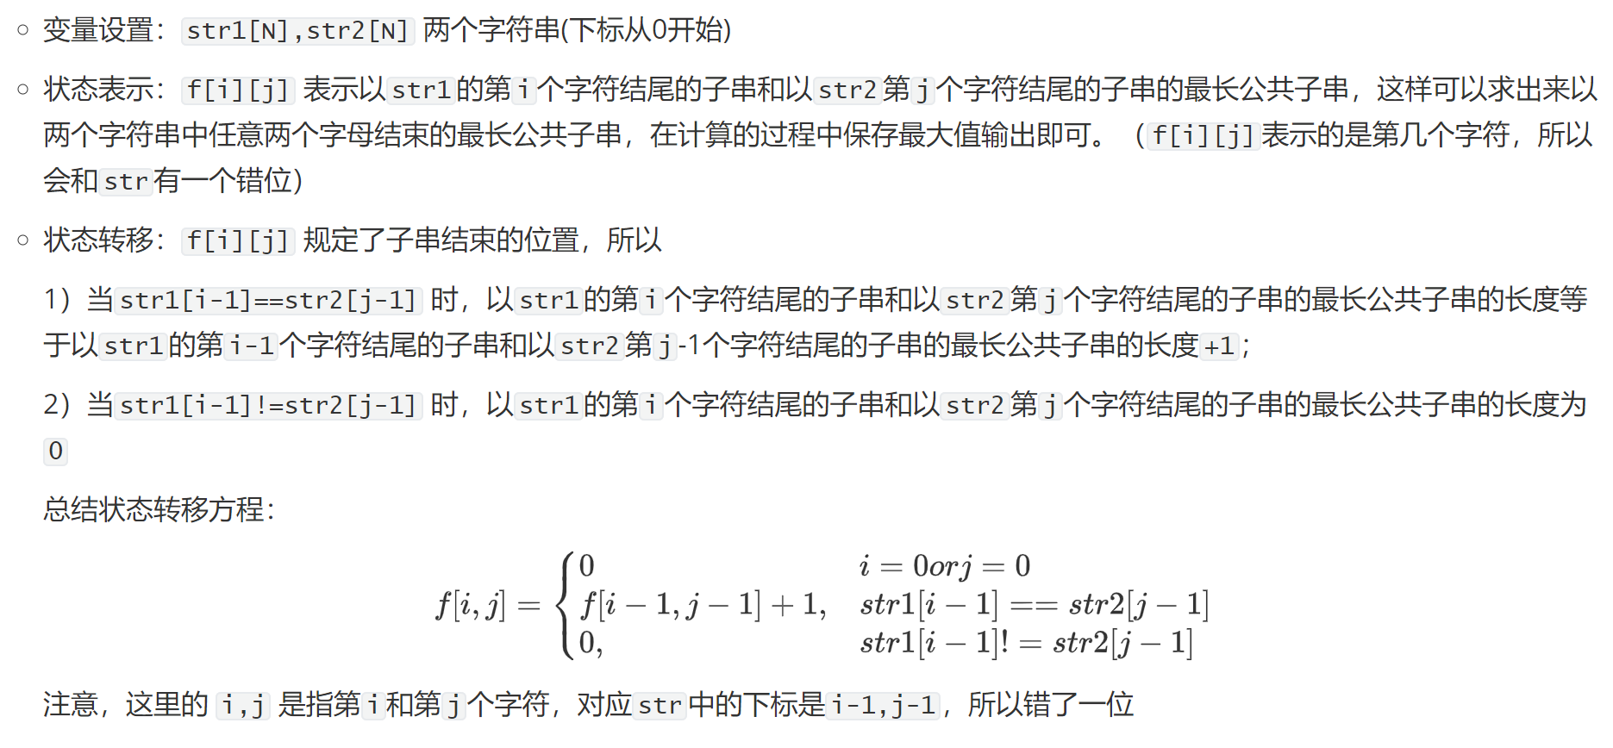
1.最长公共子串

Slide 5
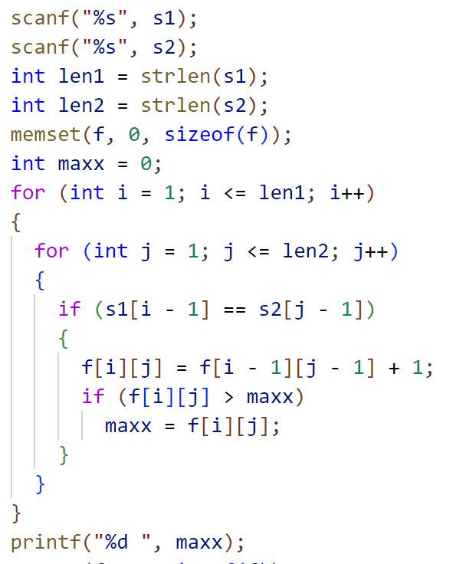
1.最长公共子串代码

Slide 6
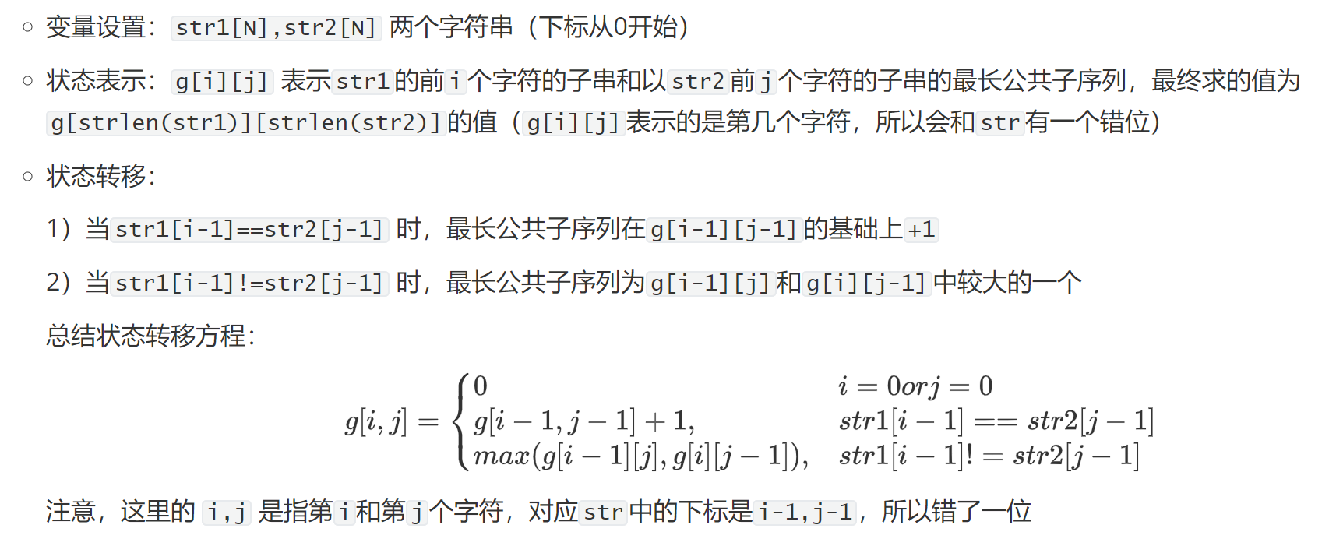
2.最长公共子序列(LCS)

Slide 7
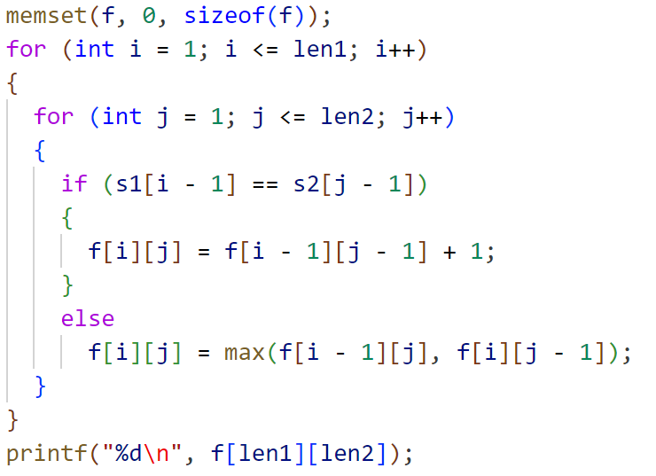
2.最长公共子序列(LCS)代码

Slide 8
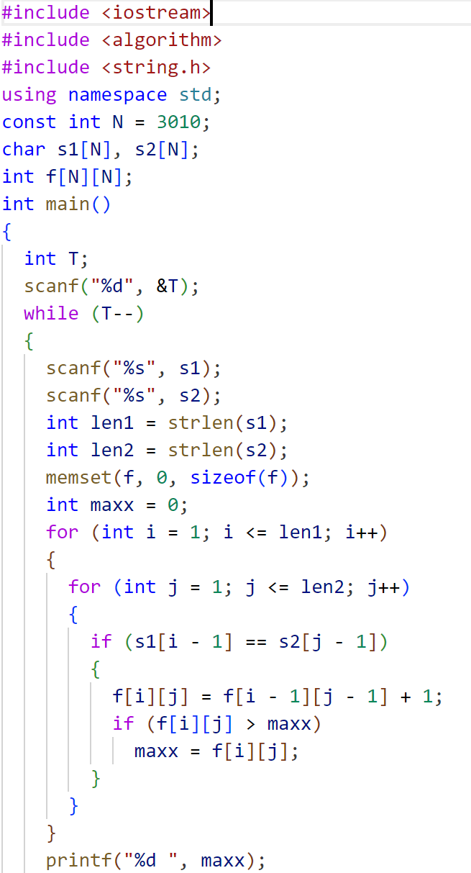
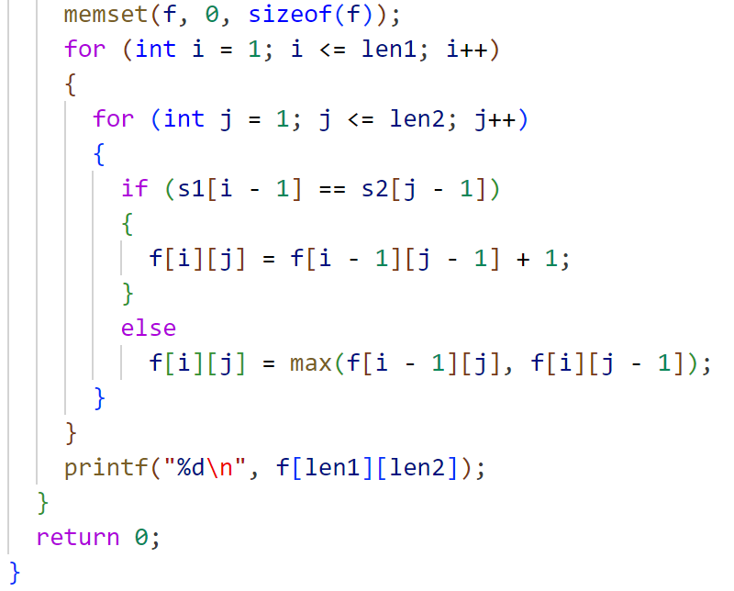
完整代码

Slide 9
谢谢大家

